Slide 1
一 磁 场
1 磁铁的磁场
N、S极同时存在；
同名磁极相斥，异名磁极相吸.
N
S
N
S
磁 铁
磁场
磁 铁

Slide 2
2 电流的磁场
奥斯特实验
电 流
磁场
电 流
3 磁现象的起源
运动电荷
磁场
运动电荷

Slide 3







二 磁 感 强 度 的 定 义
带电粒子在磁场中运动所受的力与运动方向有关.
实验发现带电粒子在磁场中沿某一特定直线方向运动时不受力，此直线方向与电荷无关.
+
+

Slide 4
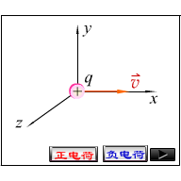
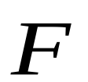
带电粒子在磁场中沿其他方向运动时 垂直于 与特定直线所组成的平面.
当带电粒子在磁场中垂直于此特定直线运动时受力最大.

Slide 5
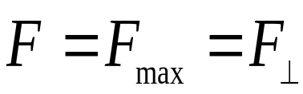
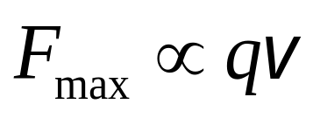
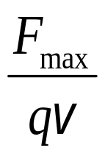

大小与 无关

Slide 6

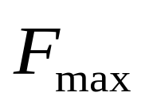
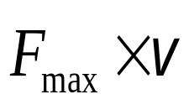
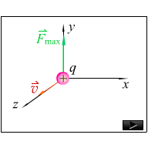
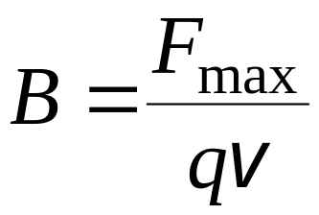
磁感强度 的定义：
当正电荷垂直于 特定直线运动时,受力
将 在磁场中的方向定义为该点的
的方向.
磁感强度大小:

Slide 7
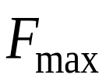

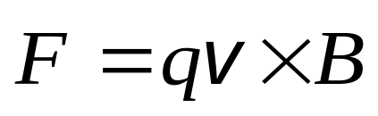


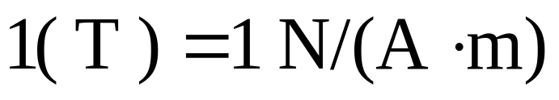
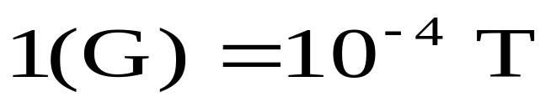

运动电荷在磁场中受力
+
单位 特斯拉
高 斯
END

